Slide 1
OBSTÁCULOS À
REPRODUÇÃO
Cleber Maurício Gonçalves

Slide 2
DA LEI DE REPRODUÇÃO
· “Será contrário à lei da Natureza o aperfeiçoamento das raças animais e vegetais pela Ciência? ...”
· “Tudo se deve fazer para chegar à perfeição e o próprio homem é um
instrumento de que Deus se serve para atingir seus fins”...
Questão 692
3ª parte – cap. IV

Slide 3
DA LEI DE REPRODUÇÃO
· “Indo sempre a população na progressão crescente que vemos, chegará tempo em que seja excessiva na Terra?”
· “Não, Deus a isso provê e mantém sempre o equilíbrio ... O homem, que
apenas vê um canto do quadro da Natureza, não pode julgar a harmonia do conjunto”.
Questão 687
3ª parte – cap. IV

Slide 4
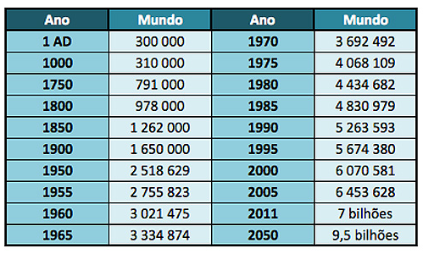
Demografia histórica
www.revistaescola.abril.com.br

Slide 5
POPULAÇÃO ESPIRITUAL DA TERRA
· “Mais de vinte bilhões de almas conscientes, desencarnadas, sem nos reportarmos aos bilhões de inteligências sub-humanas que são aproveitadas nos múltiplos serviços do progresso planetário, cercam o domicílio terrestre,
demorando-se noutras faixas de evolução.” (1952)
Emmanuel/ FCX
cap. 9 - 6ª ed - 1982 - FEB

Slide 6
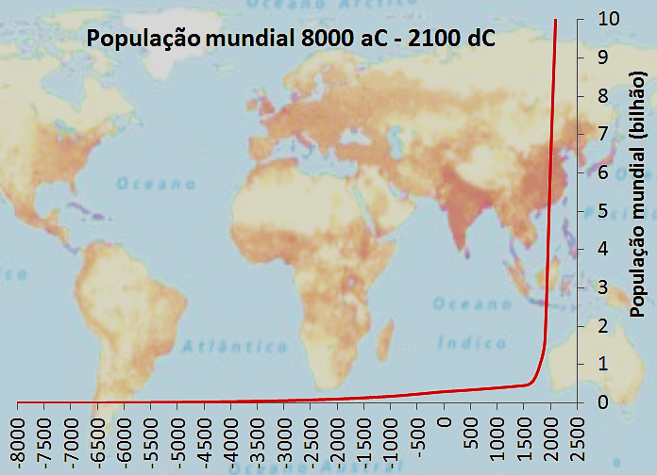
Demografia histórica
www.ufjf.br/ladem/2012/05/20

Slide 7
OBSTÁCULOS À REPRODUÇÃO
· “São contrários à lei da Natureza as leis e os costumes humanos que têm por fim ... criar obstáculos à reprodução?”
· “Tudo que embaraça a Natureza em sua marcha é contrário à lei geral.”
Questão 693

Slide 8
OBSTÁCULOS À REPRODUÇÃO
· “Entretanto há espécies de seres vivos, animais e plantas, cuja reprodução indefinida seria nociva a outras espécies e das quais o próprio homem acabaria por ser vítima.
Pratica ele ato repreensível, impedindo essa reprodução?”
Questão 693.a

Slide 9
OBSTÁCULOS À REPRODUÇÃO
· “Entretanto há espécies de seres vivos, animais e plantas, cuja reprodução indefinida seria nociva a outras espécies e das quais o próprio homem acabaria por ser vítima. Pratica ele ato repreensível, impedindo essa reprodução?”
· “Deus concedeu ao homem ... um poder que ele deve usar, sem abusar.”
· “Pode, pois, regular a reprodução, de acordo com as necessidades.”
· “Não deve opor-se-lhe sem necessidade.”
Questão 693.a

Slide 10
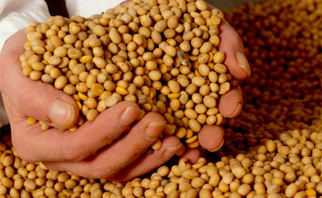
Alimentos Transgênicos
acritica.uol.com.br
coletivoverde.com.br

Slide 11
· “A ação inteligente do homem é um contrapeso que Deus dispôs para restabelecer o equilíbrio entre as forças da Natureza ...
· ... “e é ainda isso o que o distingue dos animais, porque ele obra com conhecimento de causa”
· “Mas os mesmos animais concorrem para a existência deste equilíbrio ...” (cadeia alimentar, ecossistemas, etc)
Q. 693.a

Slide 12
AS LEIS MORAIS - Rodolfo Calligaris
· Controle da natalidade: - complexas pesquisas nos campos da Biologia, Genética, Farmacologia, Sociologia
· Debates entre teólogos e moralistas de várias tendências
· Espiritismo: ...”em havendo razões realmente justas para isso, pode o homem limitar sua prole, evitando a concepção.”
pág. 71 - 2004

Slide 13
Anticonceptivos e planejamento familiar
· “O homem pode e deve programar a família que deseja e lhe convém ter: número de filhos, período propício para a maternidade; nunca, porém, se eximirá aos imperiosos resgates a que faz jus, tendo em vista o seu próprio passado.”
Joanna de Ângelis
pág. 41 - 1994 - Ed. Leal

Slide 14
Anticonceptivos e planejamento familiar
· Contraceptivos hormonais atuam por inibição dos hormônios gonadotróficos – FSH e LH – hipófise que atuam nos ovários
· Não são livres de efeitos colaterais indesejáveis
· Analisar estrutura familiar para melhor programar
· Critica a degradação dos costumes
cap. III - 9ª ed. - 2002 - FEB

Slide 15
· Casais que sistematizam o uso de anticoncepcionais
· Critica o aborto e a fome de reconforto imediatista
· Adiam realizações sublimes às quais deverão fatalmente voltar
· Tarefas e lutas em família são o preço da regeneração
· Inutilmente enganam-se a si mesmos
cap. 15 - 2004 - FEB

Slide 16
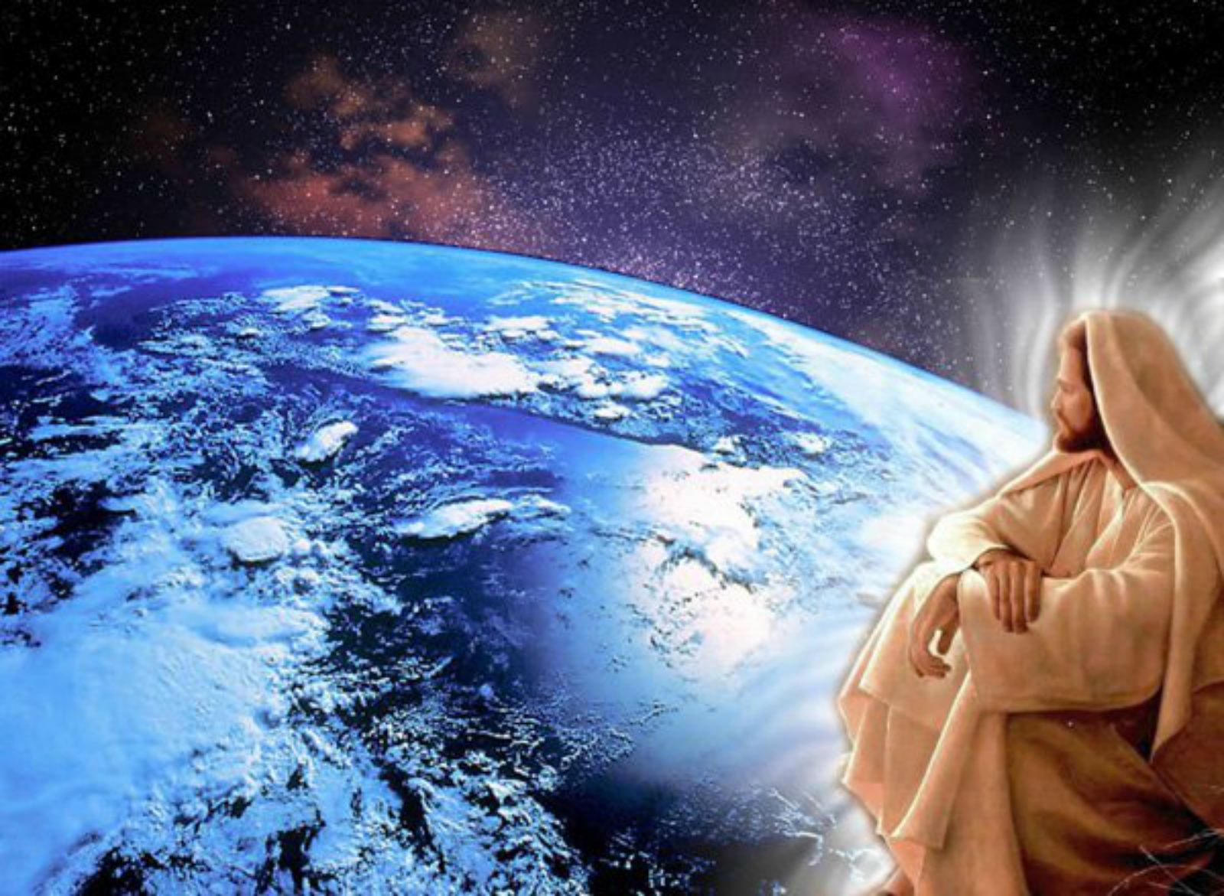
Jesus espera por nossa participação no progresso do Planeta!

